Slide 1
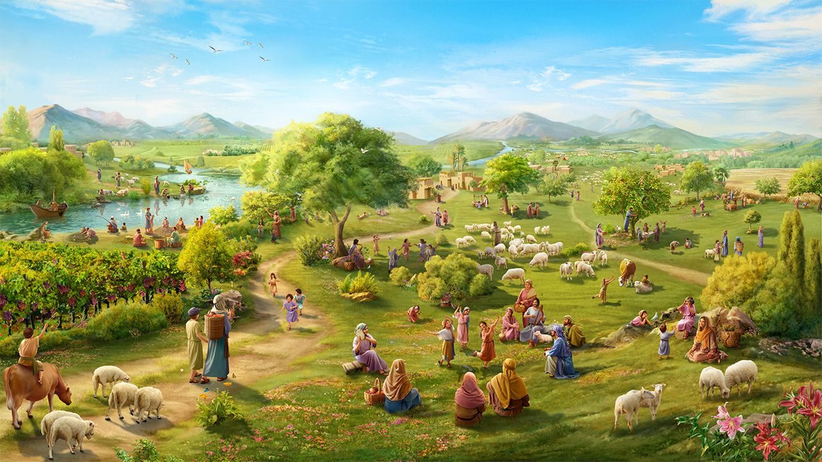
СПАДКОЄМЦІ ОБІТНИЦЬ,
В’ЯЗНІ НАДІЇ
Урок 9 за 29 листопада 2025

Slide 2
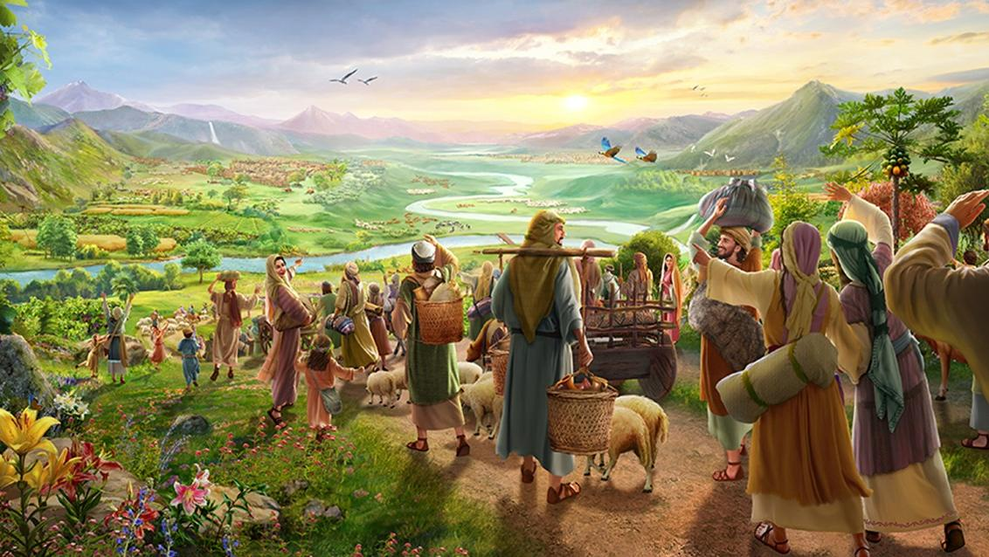
“Повертайтесь в свою фортецю, в’язні, що жили надією. Сьогодні вас запевняю: Я відшкодую вам удвоє.” (Захарія 9:12)

Slide 3
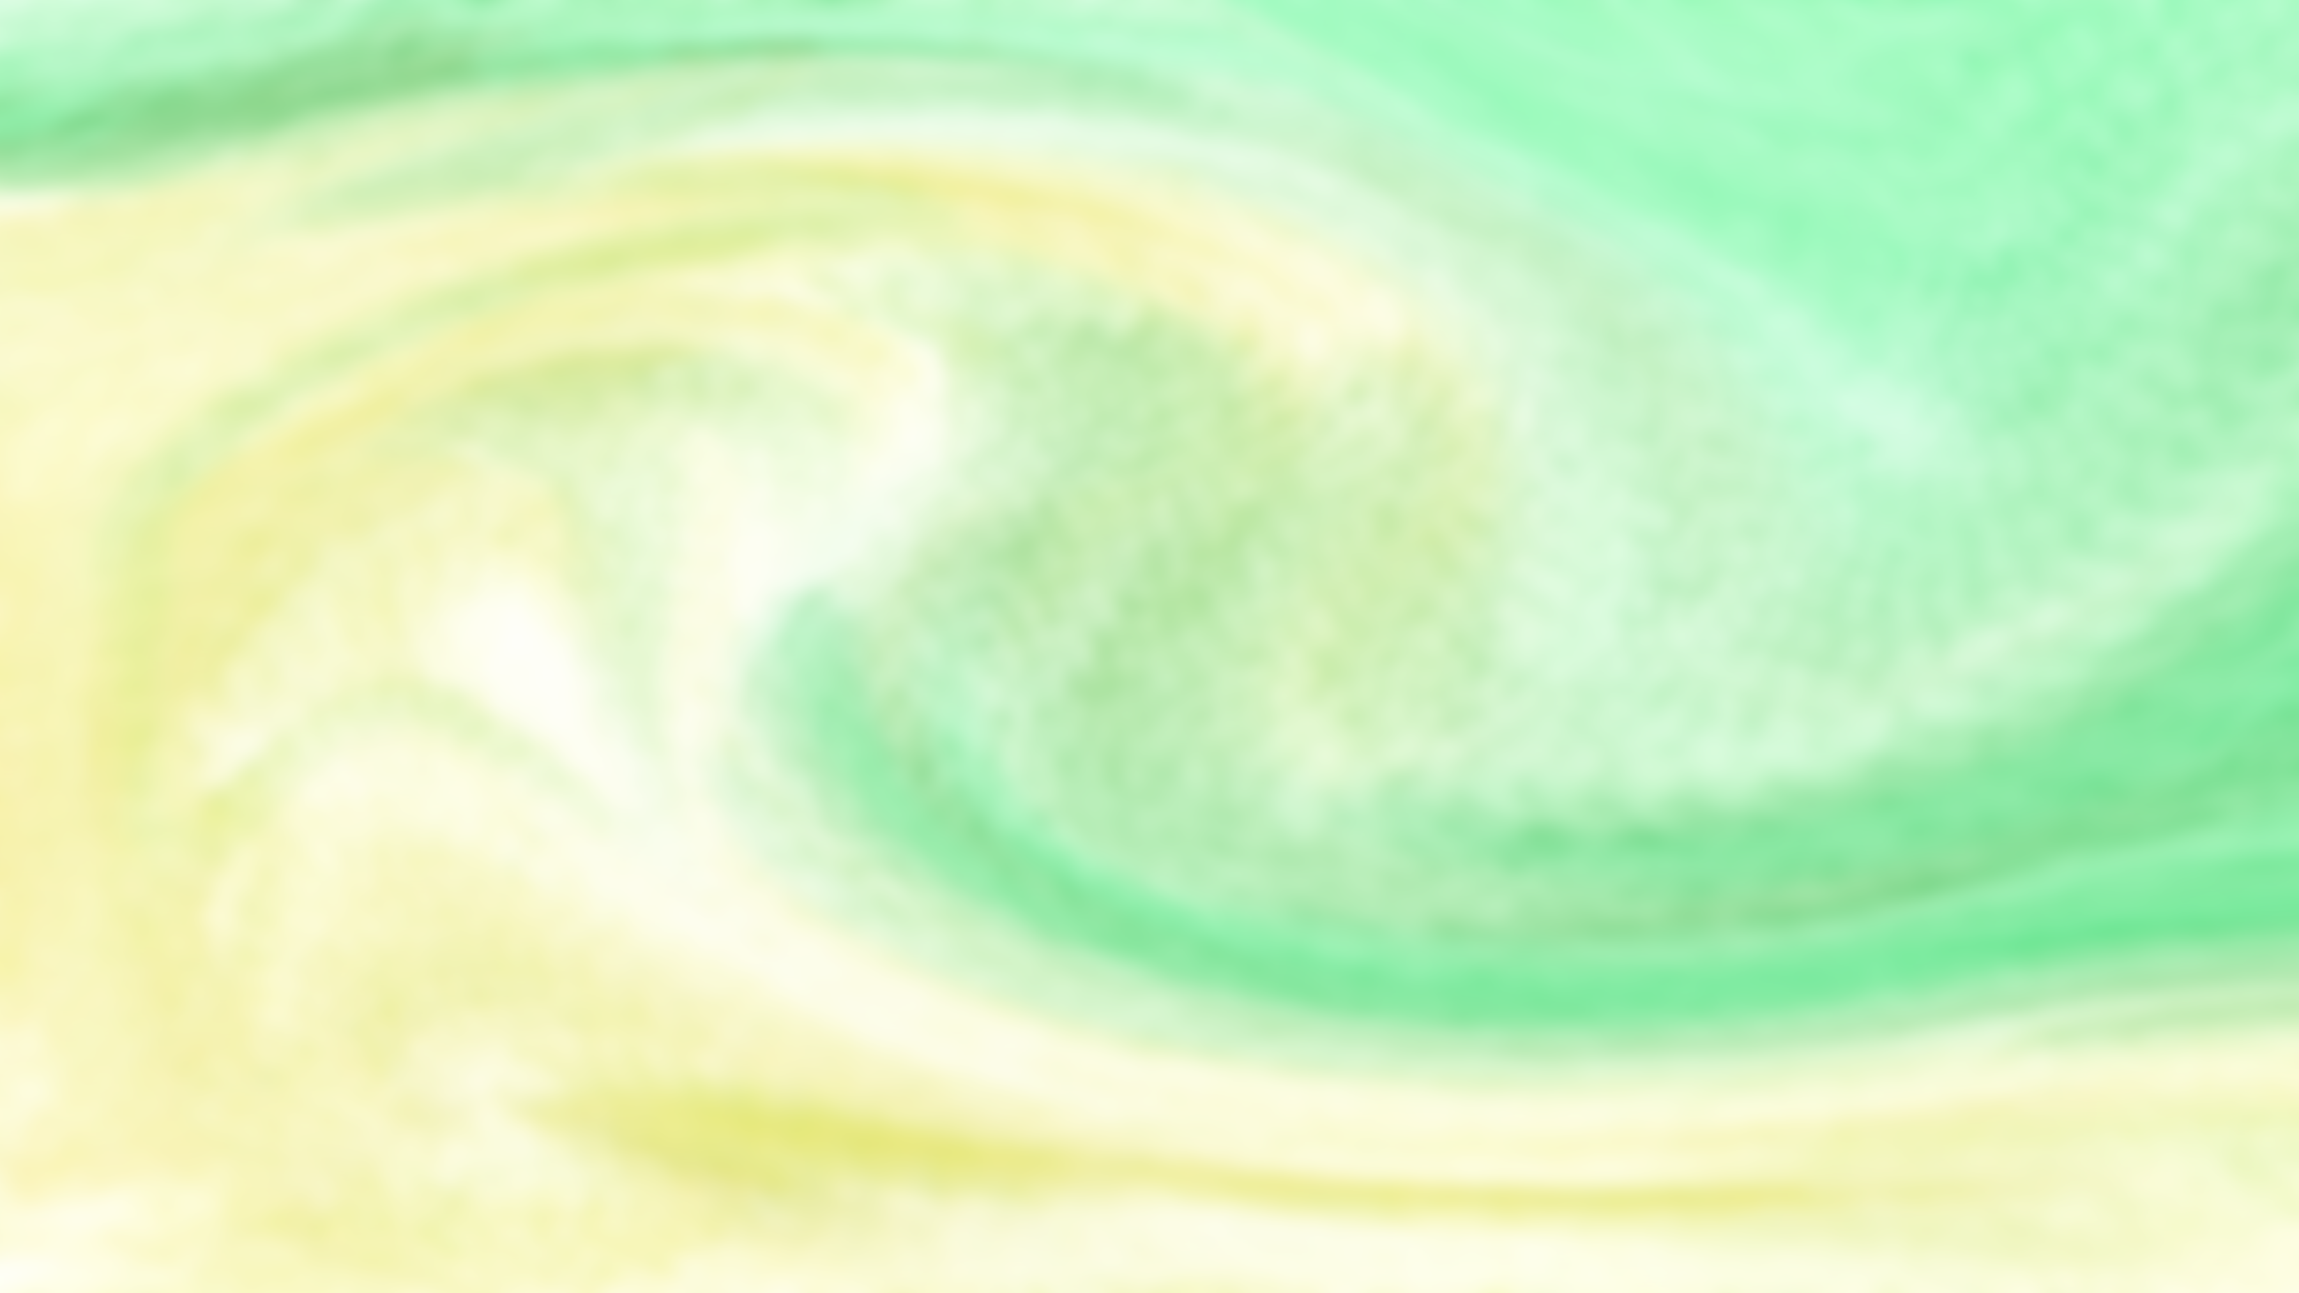
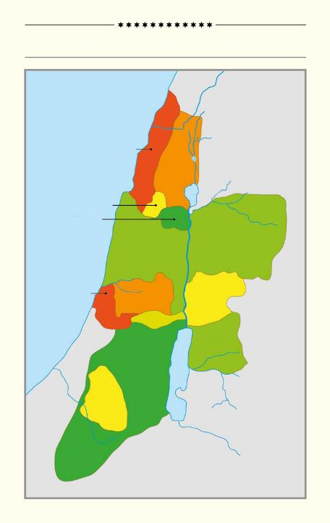
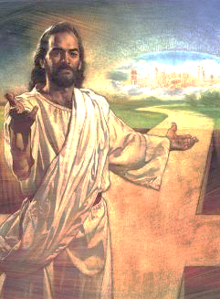
Значна частина книги Ісуса Навина, розділи з 13 по 21, стосується розподілу землі Ханаанської між різними племенами Ізраїлю.
12 ПЛЕМЕН ІЗРАЇЛЮ
Середземне море
Серед згадок про місця, народи та племена ми бачимо землю, яка вже була спадщиною Ізраїлю, але якою вони ще не повністю володіли.
АСИР
НЕФТАЛИМ
Смерть Ісуса гарантує нам, що ми вже успадкували землю, яку колись втратили Адам і Єва. Однак ми все ще є «полоненими надії» її отримати.
ЗАВУЛОН
ІСАХАР
МАНАСІЯ
МАНАСІЯ
Земля, яка була втрачена
Земля, яку дарує Бог
Завоювати землю
Зберегти дар
Земля, яка була відновлена
ДАН
A
ЄФРЕМ
ГАД
ВЕНІАМИН
РУВИМ
B
ЮДА
C
СИМЕОН
B’
A’

Slide 4



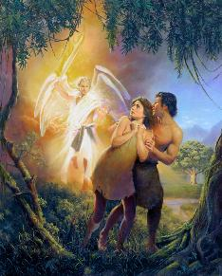
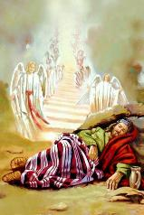
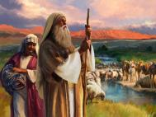
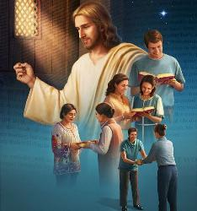
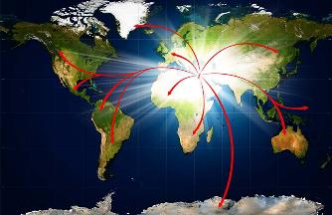
ЗЕМЛЯ, ЯКА БУЛА ВТРАЧЕНА
«Тоді Господь Бог вислав людей із Едемського саду, щоб вони обробляли землю, з якої вони були створені».(Буття 3:23)
Бог призначив Адама та Єву управителями цього світу (Бут. 1:27-28) і поселив їх в Едемському саду (Бут. 2:8).
Коли вони не послухалися Бога, їх було вигнано звідти (Бут. 3:23). Вони втратили владу над Землею.
Але Бог мав план, щоб людство відновило втрачену землю. На першому етапі Він дав Аврааму, Ісааку та Якову невеликий шматок землі: Ханаан (Бут. 13:14-15).
Поступово володіння поширювалося на всю землю, у міру того як знання про Бога доходило до кожного народу і нації (Іс. 11:9).
Непокора Ізраїлю спричинила зміну початкових планів. Бог підняв із каменів синів Авраама, які успадкували його обіцянки: нас (Лк. 3:8; Євр. 6:11-12).

Slide 5


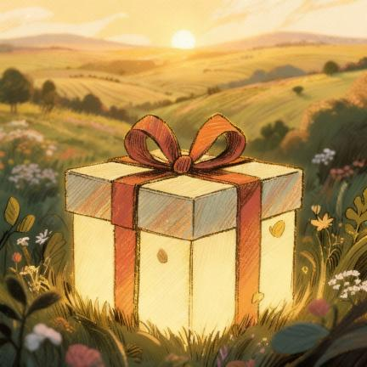
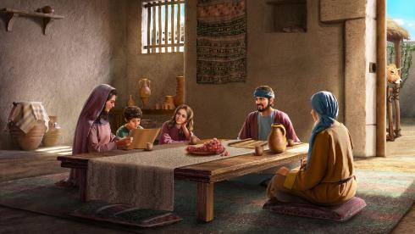
ЗЕМЛЯ, ЯКУ ДАРУЄ БОГ
«Господня земля і все, що на ній, вселенна і ті, хто живе в ній».(Псалми 24:1)
Так само як Адам і Єва не зробили нічого, щоб заслужити володіння Едемським садом, так і Авраам та його нащадки не зробили нічого, щоб заслужити обітовану землю. Це був дар від Бога.
Ми можемо порівняти цей дар із орендованим будинком. Хоча Ізраїль міг жити в Ханаані, земля залишалася власністю Бога (Пс. 24:1).
Власник будинку дбає про утримання даху, труб тощо. Так само Бог давав дощ, захищав врожаї тощо, щоб Ізраїль міг жити спокійно на землі, яку Бог йому дав.
Як і в Едемі, потрібно було «сплатити» орендну плату: послух (Лев. 20:22). Насправді це було питанням стосунків: любові до Бога та насолоди Його благословеннями.
Вчора, як і сьогодні, це залишається питанням віри (Євр. 11:9-13).

Slide 6


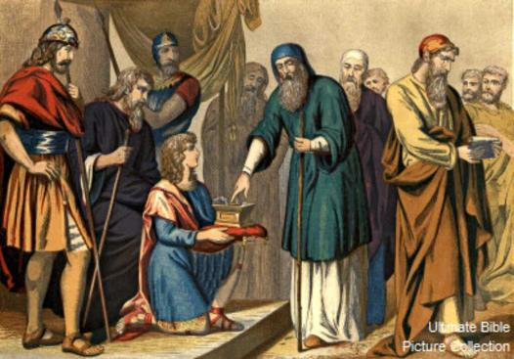
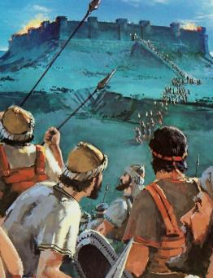
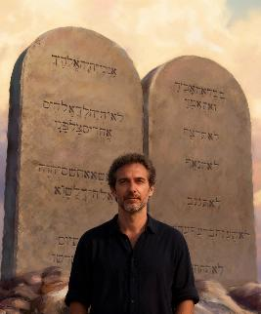
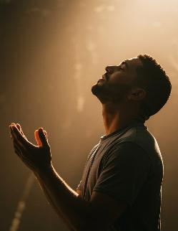
ЗАВОЮВАТИ ЗЕМЛЮ
«А тепер поділіть цю землю у спадок дев’яти племенам та половині племені Манасії».(Ісуса Навина 13:7)
Коли Ісус Навин постарів, Бог наказав йому розділити землю між племенами Ізраїля, включаючи непідкорені території (Ісус Навин 13:1-7).
Земля була їхньою, але їм все одно довелося докласти зусиль, щоб оволодіти нею. Бог не діє незалежно від людини; Він хоче, щоб ми зробили свою частину роботи.
Хоча вони боролися за перемогу, їхній успіх був не їхньою власною заслугою, а Божою (Повторення Закону 9:5). Як і Ізраїль, ми нічого не можемо зробити, щоб отримати спасіння та успадкувати обітниці (Еф. 2:8-9; Гал. 3:29). Але якщо вони боролися… що нам робити сьогодні?
Після спасіння Бог вимагає від своїх спадкоємців двох речей: послуху (Фил. 2:12) та вдячності (Євр. 12:28).

Slide 7

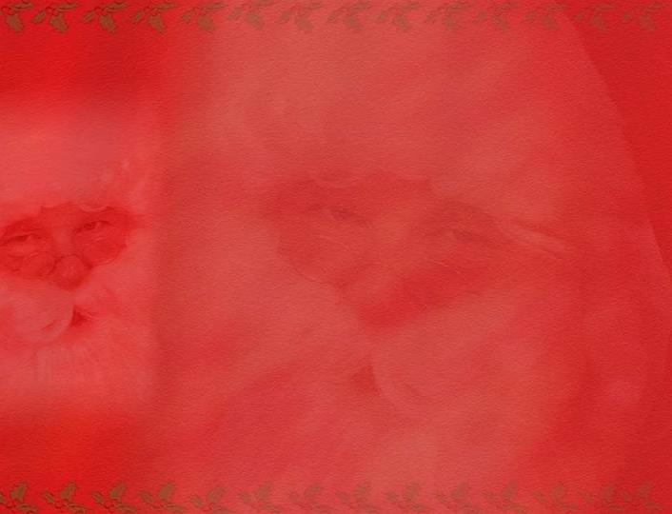
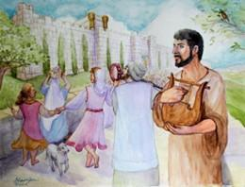
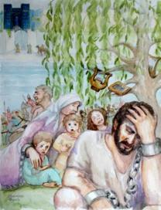
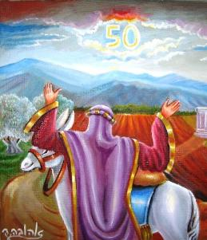
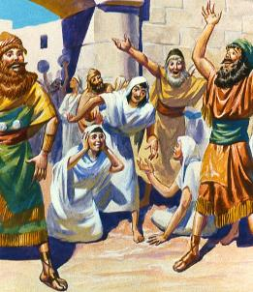
ЗБЕРЕГТИ ДАР
«Земля не буде продана назавжди, бо земля моя, бо ви приходьки та захожі у мене».(Левит 25:23)
Після отримання спадщини існували спеціальні правила, що регулювали використання землі: суботній рік та ювілей..
Суботній рік, масштабне продовження Суботи, дозволяв землі відпочивати (Лев. 25:2-5). Недотримання цього закону було однією з причин вигнання (2 Хр. 36:20-21).
Ювілей передбачав повернення земель їхнім первісним власникам, уникаючи соціальної нерівності (Лев. 25:10, 23, 40-41).
По суті, це головна мета Євангелія: стерти різницю між багатими та бідними, роботодавцями та працівниками, привілейованими та знедоленими, поставивши всіх нас у рівні умови, визнавши нашу повну потребу в Божій благодаті.

Slide 8

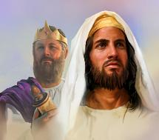
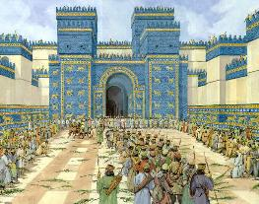
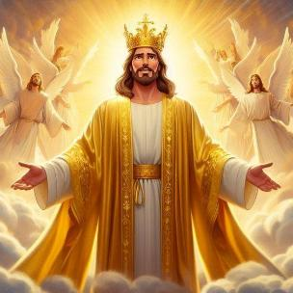
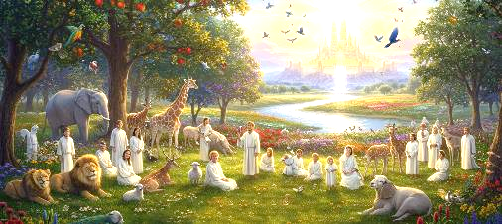
ЗЕМЛЯ, ЯКА БУЛА ВІДНОВЛЕНА
«Вони житимуть у землі, яку Я дав Моєму рабові Якову, в якій жили ваші батьки; вони житимуть у ній, вони, їхні діти та діти їхніх дітей навіки; а Мій раб Давид буде їхнім князем навіки».(Єзекіїля 37:25)
Через їхній непослух Ізраїль був вирваний з їхньої землі та кинутий до Вавилону. Але Бог не покинув їх.
Він пообіцяв повернути їх, дати їм землю назавжди та поставити Давида царем над ними (Єзек. 37:25). Але Ізраїль не володів цією землею назавжди, а Давид уже давно помер. Що ж тоді означає це пророцтво?
Тут проголошується що Ісус, справжній Цар, який царює вічно. Той, хто своєю кров’ю запевняє нас у вічній спадщині..
Він є виконанням усіх обітниць (Рим. 15:8; 2 Кор. 1:20). У Ньому ми отримуємо благословення зараз, а в майбутньому — обіцяну спадщину (1 Петр. 1:3-4). Незабаром наші ноги ступлять на Обіцяну землю.

Slide 9

«За свою непокору Богу Адам і Єва втратили Едем, і через їхній гріх вся земля була проклята. Але якщо народ Божий дотримувався Його настанов, його земля мала бути відновлена до родючості та краси. Сам Бог дав їм вказівки щодо того, як обробляти землю, і вони мали співпрацювати з Ним у її відновленні. Таким чином, вся земля під владою Бога мала стати наочним уроком духовної істини. Так само, як у послуху природним законам Бога земля мала давати свої скарби, так і в послуху Його моральним законам серця людей мали відображати риси Божого характеру».
E. G. W. (Слова життя від Великого Вчителя, с. 231)

